Slide 1
实用操作系统概念
张惠娟 王冬青
Ms.zhj@163.com
Wang.box@163.com

Slide 2
内容框架
概述
体系结构
进程管理
内存管理
文件管理
外设管理

Slide 3
内容
概述
I/O软件
I/O硬件
设备相关技术
设备处理
典型外部设备

Slide 4
概述
I/O特点
设备分类
设备管理的目标和任务
设备管理的主要功能

Slide 5
概述
特点
  I/O性能经常成为系统性能的瓶颈
  外设种类繁多，结构各异
  输入输出数据信号类型各异
  速度差异很大
  与其他功能联系密切，特别是文件系统

Slide 6
概述
分类
  按使用特性分
    存储型设备
    输入型设备（外设⇒主机）
    输出型设备（主机⇒外设）
    输入输出型设备（交互型设备）

Slide 7
概述
  按数据组织分
    块设备
    以数据块为单位存储、传输信息
    字符设备
    以字符为单位存储、传输信息

Slide 8
概述
  按外部设备的从属关系分
    系统设备
  指操作系统生成时，登记在系统中的
  标准设备
    用户设备
    指系统生成时，未登记在系统中的非标准设备。

Slide 9
概述
按资源分配角度分
  独占设备
  共享设备
  虚拟设备
  如：SPOOLing技术，用硬盘模拟输入输出设备

Slide 10
概述
  从程序使用角度分
    逻辑设备
    物理设备
  按数据传输率分
    高速设备
    低速设备

Slide 11
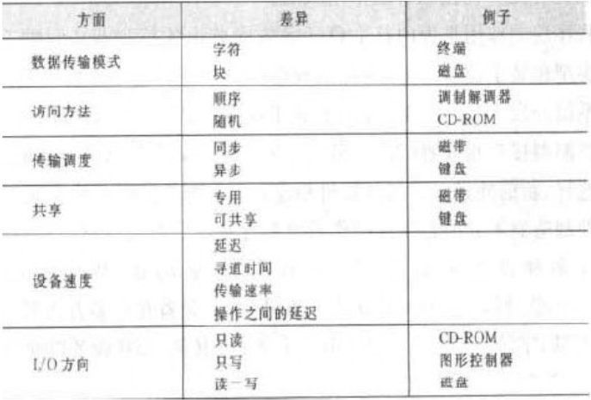
概述

Slide 12
概述
管理目标和任务
  完成I/O设备与内存之间的数据交换，最终完成用户的I/O请求。
  向用户提供方便的使用外部设备的接口，使用户摆脱繁琐的编程负担。
  提高CPU与设备、设备与设备间的并行工作能力，充分利用资源，提高资源利用率。

Slide 13
概述
  在多道程序环境下，当多个进程竞争使用设备时，按一定策略分配和管理各种设备，使系统能有条不紊的工作。
  设备传送或管理的数据应该是安全的、不被破坏的、保密的
  与设备无关性（设备独立性）

Slide 14
概述
主要功能
  设备分配
  设备映射
  设备驱动
  I/O缓冲区的管理

Slide 15
概述
  设备分配
    多道程序系统中的设备不允许用户直接使用，而是由操作系统统一调度和控制
    设备分配是设备管理的基本任务
    设备分配程序按照一定的策略，为申请设备的用户进程分配设备，记录设备的使用情况

Slide 16
概述
  设备分配
    完成设备、控制器或通道的分配
    需要记录与他们相关的信息，如资源标识、物理连接情况、占有进程、等待进程等
    实现时通过设备控制块（UCB）、控制器控制块和通道控制块等结构进行管理

Slide 17
概述
  设备分配
    系统将相同类型的UCB记录在一张表中，构成UCB表
    将逻辑设备号、设备数、设备等待队列及UCB表的起始地址登记在系统设备表(SDT)中
    系统根据进程请求及资源分配情况在相应类别的设备中选择一空闲物理设备分配给申请者。

Slide 18
概述
  设备分配
    调度一组I/O请求就是确定一个好的顺序来执行这些请求，操作系统为每个设备维护一个请求队列来实现调度
    I/O调度重新安排队列顺序以改善系统总体效率和应用程序的平均响应时间，如磁盘调度等

Slide 19
概述
  设备映射
    为了提高应用软件运行平台的适应能力，方便实现应用软件I/O重定向，大多数现代操作系统均支持应用软件对设备的无关性，即通常所说的设备无关性，或设备独立性。
  设备无关性：应用软件所引用的、用于实现I/O操作的设备（逻辑名）与物理I/O系统中实际安装的设备没有固定的联系。

Slide 20
概述
  设备映射
    逻辑设备与物理设备
    逻辑设备：应用软件所引用的用于实现I/O操作的设备。
    物理设备：物理I/O系统中实际安装的设备。
    从应用软件角度看，逻辑设备是一类物理设备的抽象。
    从操作系统设备管理程序的角度看，物理设备是某种逻辑设备的实例。

Slide 21
概述
  设备映射
    如果系统支持设备无关性，那么该系统中应用软件所引用的逻辑设备，与实际安装的物理设备没有固定的联系。
    在应用软件运行期间，操作系统的设备管理程序必须将该应用软件对逻辑设备的引用转换成对相关物理设备的引用。
    设备管理的这种功能成为逻辑设备到物理设备的映射功能，简称设备映射功能。

Slide 22
概述
  设备驱动
    又称设备处理，是对物理设备进行控制，以实现真正的I/O操作。
    主要任务
      接收上层软件的抽象服务请求
      转换为具体请求，控制设备完成请求操作
      同时，将设备发出的信号传送给上层软件

Slide 23
概述
  设备驱动
    驱动设备与硬件密切相关，每一类设备配置一种驱动程序。
    它是由设备开发厂商根据操作系统要求编写。
    当设备驱动与操作系统不兼容时，硬件设备无法正常使用。

Slide 24
概述
  I/O缓冲区的管理
    为了解决处理机和外部设备速度不匹配的矛盾，提高处理机和外设间的并发性，大多数操作系统在设备管理部分引入缓存技术。
    软件I/O缓冲区是内存中的若干区域，用于缓存进程与外部设备间的数据传输。
    硬件I/O缓冲区在设备中，对处理机是透明的，它的管理不需要处理机。
    I/O缓冲区管理的任务:组织I/O缓冲区，为使用者提供获取和释放I/O缓冲区的手段。

Slide 25
I/O软件
I／O软件目标
I/O软件分层思想

Slide 26
I/O软件
目标
  设备独立性
  统一命名
  出错处理
  可共享设备和独占设备的处理

Slide 27
I/O软件
分层思想
  中断处理程序
  设备驱动程序
  设备独立的I/O软件
  用户空间的I/O软件

Slide 28
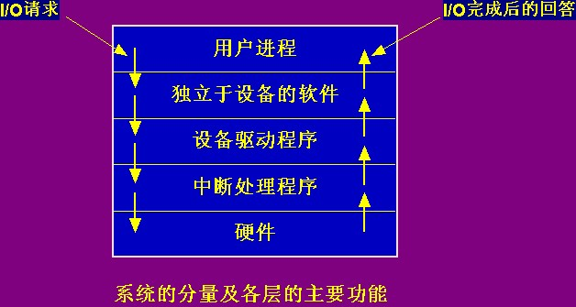

Slide 29
I/O软件
分层思想
  将设备管理功能分为设备硬件无关和设备硬件相关两个层次。
  设备硬件无关层实现：I/O缓冲区管理及设备映射功能。该层与设备用法有关，与设备硬件无关。
  硬件无关层可视为虚拟存储系统、文件系统或通讯系统的一部分。

Slide 30
I/O软件
分层思想
  设备硬件相关层将设备硬件无关层与设备硬件隔离开。
  从设备硬件无关层的角度看，设备硬件相关层为其提供了一个相对简洁的I/O功能接口，屏蔽了硬件复杂的操作细节。
  从设备硬件相关层的内部看，该层主要实现设备驱动功能，是与硬件密切相关的。

Slide 31
I/O硬件
I/O设备特点
设备组成
I/0过程
设备连接模式

Slide 32
I/O硬件
I/O设备特点
  操作异步性
  设备自治性
  接口通用性

Slide 33
I/O硬件
设备组成
  物理设备
  设备控制器
    在小型和微型机中，常采用印刷电路卡插入计算机中（接口）
    完成设备与主机间的连接和通讯

Slide 34
I/O硬件
CPU
外
部
设
备
控
制
逻
辑
电
路
控制寄存器
状态寄存器
数据寄存器

Slide 35
I/O硬件
I/O过程
  准备
  启动
  测试和等待
  结果检查和错误处理
通过对设备接口寄存器组的读写完成

Slide 36
I/O硬件
设备连接模式
指I/O设备与CPU之间的连接方式，即将设备连接到一个计算机系统上的方式。
  设备接口形式
  I/O指令形式
  I/O地址空间分配及译码
  连线问题

Slide 37
I/O硬件
端口编址方法
  接口电路中有多个寄存器，一个寄存器有唯一地址，每个地址为I/O端口，该地址称为I/O端口地址。
  两种I/O地址编址方式：
    内存映像编址（内存映像I/O模式）
    I/O独立编址 （I/O专用指令）

Slide 38
I/O硬件
I/O独立编址
  分配给系统中所有端口的地址空间是完全独立的，与内存地址空间没有关系
  主机使用专门的I/O指令对端口进行操作

Slide 39
I/O硬件
优点
  外部设备不占用内存的地址空间
  程序设计时，易于区分是对内存操作还是对I/O端口操作
缺点
I/O端口操作的指令类型少，操作不灵活

Slide 40
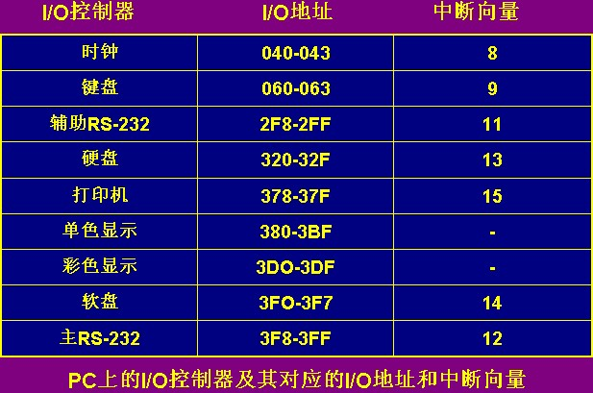

Slide 41
I/O硬件
存储映像编址
  分配给系统中所有端口的地址空间与内存地址空间统一编址
  主机把I/O端口看作一个存储单元，对I/O的读写操作等同于对存储器的操作

Slide 42
I/O硬件
优点
  凡是可对存储器操作的指令都可对I/O端口操作
  不需要专门的I/O指令
  I/O端口可占有较大的地址空间
缺点
占用内存空间

Slide 43
设备相关技术
DMA技术
缓冲技术
虚拟设备
总线技术
SCSI接口技术
PnP技术

Slide 44
设备相关技术
DMA技术
  与程序I/O和中断模式区别
  工作原理
  窃取总线控制权
  DMA工作流程

Slide 45
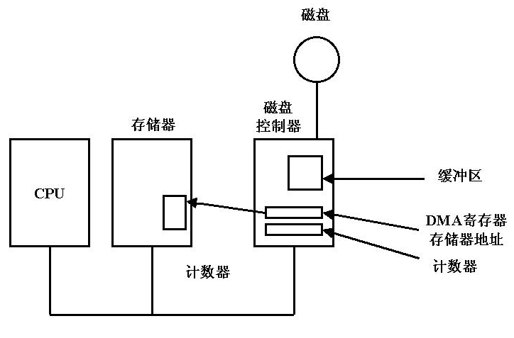

Slide 46
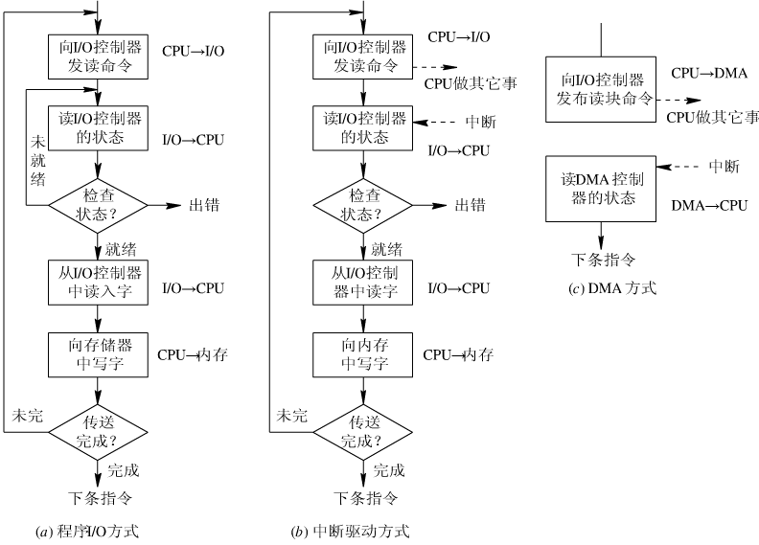

  各I/O控制方式比较

Slide 47


Slide 48
设备相关技术
缓冲技术
  引入目的
  缓解CPU与外部设备之间速度不匹配的矛盾，提高资源利用率

Slide 49
设备相关技术
  缓冲区设置
    硬缓冲
    在设备中设置缓冲区，由硬件实现
    软缓冲
    在内存中开辟一个空间，用作缓冲区

Slide 50
设备相关技术
  缓冲区管理
    单缓冲
    双缓冲
    循环缓冲
    缓冲池
    缓冲区和缓冲池都属于操作系统空间，用户进程不能直接访问

Slide 51
设备相关技术
  缓冲区管理
    缓冲区和缓冲池都属于操作系统空间，用户进程不能直接访问。
    可以通过系统调用间接使用
    让操作系统将缓冲区中的数据复制到进程空间，或者相反

Slide 52
设备相关技术
虚拟设备
  引入原因
  由于设备速度慢，使进程需长时间等待，影响进程推进速度
  进程占用独占设备期间并不是一直使用此设备，其他申请该设备的进程只能被阻塞，降低了设备利用率

Slide 53

设备相关技术
  虚拟设备的实现
  虚拟设备技术类似缓冲区技术
  在独占型设备与进程之间加入一个共享型设备作为过渡

Slide 54
设备相关技术
  虚拟设备的实现
  共享型设备的某一区域是由若干个设备块构成，对进程而言相当于真实的设备
  其速度较独占型设备快，从而提高了进程推进速度
  其存储容量大，可提供多个区域，一般可为每个需要的进程提供一个
  于是，多个进程可以同时使用同一个独占型设备，其实是每一个进程对应一个虚拟设备

Slide 55
设备相关技术
  SPOOLing系统
  Simultaneous Peripheral Operations On-Line“联机情况下同时进行的外围设备操作”，也称“假脱机操作”
  SPOOLing系统是虚拟设备最典型的代表
  核心思想：在快速辅助存储器中建立I/O缓冲区

Slide 56
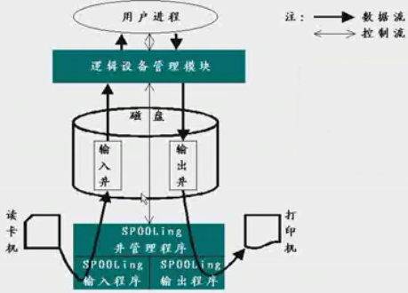
设备相关技术
  SPOOLing系统

Slide 57
设备相关技术
总线技术
在计算机系统内各种子系统，如CPU、内存、I/O设备等之间，构建公用的信号或数据传输通道，这种可共享连接的传输通道称为总线

Slide 58
设备相关技术
CPU-内存总线
（非本课程范围）
总线的分类
数据总线
I/O总线
地址总线
控制总线

Slide 59
…...
微型计算机
总线的种类和发展
SCSI总线
USB总线
1394总线
PCI总线
VESA总线
(?)
EISA总线
MCA总线
(?)
ISA总线
PC／XT总线
(过时)

Slide 60
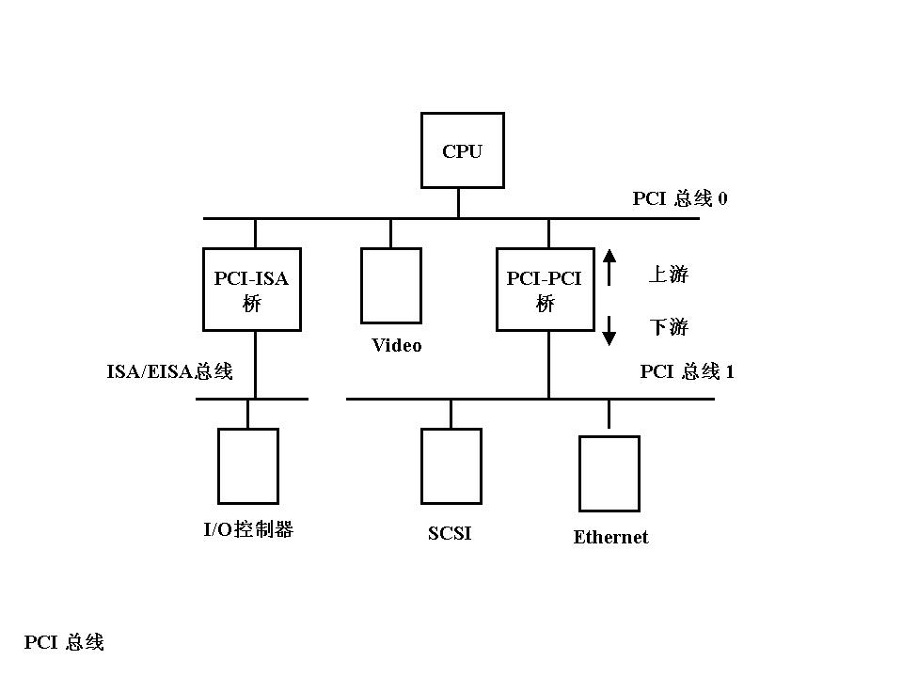

Slide 61
设备相关技术
小型计算机系统接口---SCSI
（Small Computer System Interface）
  SCSI I/O设备控制器可将新型高速I/O设
  备增加到计算机系统中
  SCSI 设备控制器的智能化I/O控制降低
  了计算机系统的负担使计算机系统具有
  更高的I/O能力

Slide 62
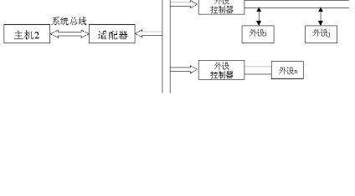
SCSI系统结构

Slide 63
PnP
即插即用
  随着设备种类增加，设备间可能发生冲突，如中断号、DMA、内存地址、端口地址等资源的分配冲突等。
  手工调整这些参数要求用户具有较多的硬件知识，并对系统配置必需非常了解。
  即插即用，顾名思义，插上就能用，不需要用户进行设置。

Slide 64
PnP
即插即用
  即插即用技术取消了跳线和软件配置程序，当用户插入一个“即插即用”适配卡或设备时，PnP功能就可以自动进行检测，配置参数，并安装相应驱动程序。

Slide 65
PnP
即插即用实现步骤
  对已安装硬件的自动识别和动态识别。
  包括初始安装时、两次系统启动间及运行时发生的硬件事件的响应。
  配合操作系统分配/再分配硬件资源。
  加载响应的驱动程序。
  当加入新设备时，如果操作系统中没有集成相应设备的驱动程序，则会要求用户指定驱动程序的位置并安装。

